Slide 1

把时间花在真正得分的地方
重邮802 数据结构备考经验分享
专业的热度排行统计、专业课复习路径、代码题训练与备考工具
直播时间：2026年8月20日（周四）下午16：00

Slide 2
一、目前的计算机，人工智能，网络安全热度排行统计
二、专业课复习路径（基础、强化、冲刺）
三、代码如何复习（代码题训练与备考工具）
四、自由问答环节

Slide 3
一、目前的计算机，人工智能，网络安全热度排行统计

Slide 4
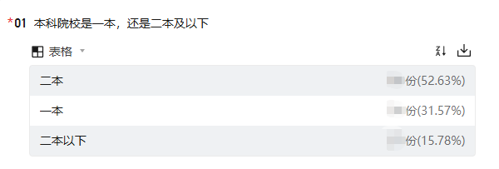
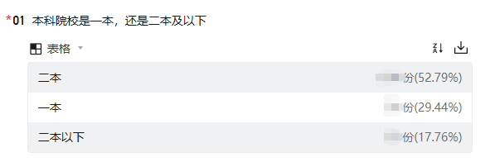
重邮招生生源渠道，一直都是比较稳定的，报考重邮大半都是二本及以下的高校，所以不要担心自己是双非，本科不好等等觉得复试会被歧视，也并不会像网上流传所说的考研人数下降，复试线变高，就意味着考研人数就一定是提纯。
26群内报考数据统计
27群内报考数据统计
*数据来源重邮考研答疑群内学弟学妹填写，可作为参考，不能作为真实数据依赖！

Slide 5
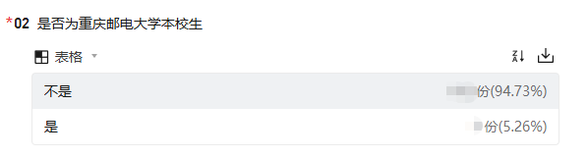
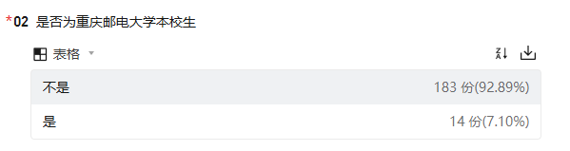
报考重邮研究生的本校占比只能由10%左右，90%都来自于各大高校，不用担心竞争不过本校学生，你们的竞争对手还是来自于各大高校的同学。
26群内报考数据统计
27群内报考数据统计
*数据来源重邮考研答疑群内学弟学妹填写，可作为参考，不能作为真实数据依赖！

Slide 6
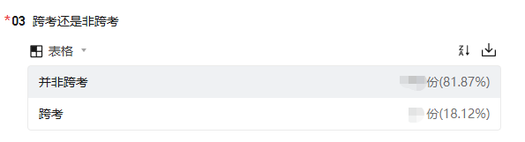
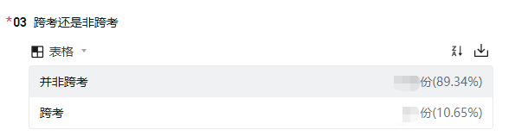
报考重邮802数据结构相关专业课的同学可以看到27跨考的同学一下少了很多，跨考的同学注意了，一定要好好复习！
26群内报考数据统计
27群内报考数据统计
*数据来源重邮考研答疑群内学弟学妹填写，可作为参考，不能作为真实数据依赖！

Slide 7
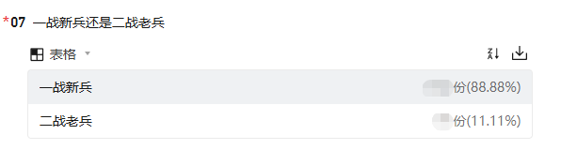
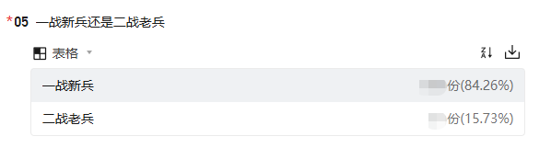
二战的同学变多！
26群内报考数据统计
27群内报考数据统计
*数据来源重邮考研答疑群内学弟学妹填写，可作为参考，不能作为真实数据依赖！

Slide 8
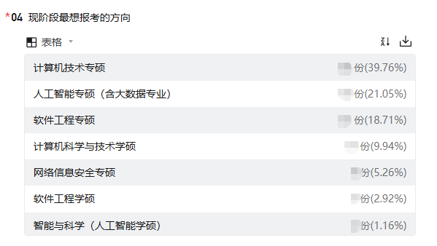
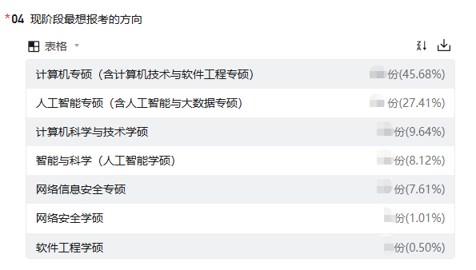
首先，27计算机专硕与软件专硕统一招生，所以26的总体数据要看计专+软专，即：58.47%，27同比下降了13%，27人工智能学院整体无论是学硕又或者专硕，报考人数都有所增加，同比增长7%左右，学硕除人学有所上升，其他依旧维持“冷”的状态！
26群内报考数据统计
27群内报考数据统计

Slide 9
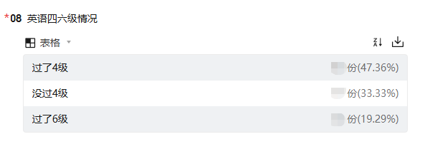
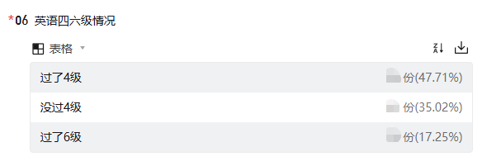
四六级基本比例保持不变，基本一半的同学都没过四级，成绩才是最重要的！
26群内报考数据统计
27群内报考数据统计

Slide 10
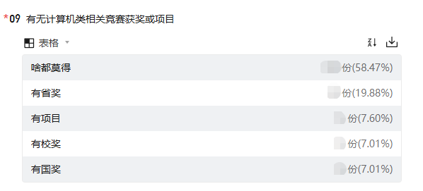
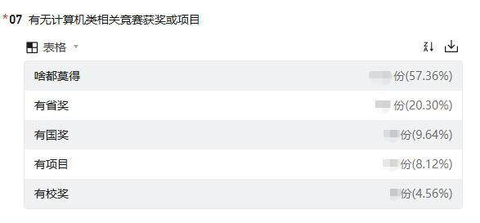
基本数据保持不变，不要担心自己什么都没有，有一半的同学都是一样的情况，重邮是很公平的学校，一切以实力与成绩说话！
26群内报考数据统计
27群内报考数据统计

Slide 11
二、专业课复习路径（基础、强化、冲刺）

Slide 12
专业课是主线，政治与AI按现场时间展开
时长 | 必讲内容 | 可选内容
50分钟 | 完整专业课主线＋短问答 | 简讲政治与AI
60分钟 | 完整主线＋案例 | 政治＋AI＋互动问答

Slide 13
先看一个反差
最难的章节，不一定最值得投入最多时间
内容 | 学习体感 | 802复习重点
KMP | 原理抽象、理解费劲 | next与nextval手算
顺序表与链表 | 概念直观、操作基础 | 程序阅读与算法题的重要载体
• 复习不能按“哪里最难”平均分配时间
• 更有效的判断是：考什么、怎么考、分值在哪里
• 这也是整场分享的主线
3 / 28

Slide 14
我的备考背景
备考时间不长，更需要减少无效消耗
• 我的备考周期偏紧，数学、英语和专业课同时占用时间
• 身体不适短暂停下后，重新进入状态的成本比想象中高
• 我没有依赖临考前爆发，而是尽量保持每天都向前推进
• 以下内容是个人复盘，不是要求所有人照搬的唯一方案

Slide 15
备考节奏
稳定学习比偶尔爆发更可靠
方式 | 短期感受 | 长期结果
连续稳定 | 每天进度不一定惊人 | 知识不断线、启动成本低
爆发后停摆 | 单日完成很多 | 遗忘与重新进入状态消耗更大
• 目标不是每天刷新学习时长，而是维持可持续的有效学习
• 状态差时也保留最低动作：复盘错题、背单词、做数学题

Slide 16
关于学习时长
八小时是我的参考值，不是所有人的硬指标
• 我的经验是尽量保证每天约八小时学习时间
• 有课、实习或基础不同的人，需要按自己的条件调整
• 判断标准应是：任务是否完成、知识是否吸收、第二天能否继续
• 长时间坐着不等于有效学习，复盘结果比计时软件更重要

Slide 17
专业课主线
自命题复习，先研究试卷再研究教材
先确定得分任务，再决定章节投入

Slide 18
802是自命题
开始复习前，先回答四个问题
问题 | 要查的材料
考哪些章节 | 最新考纲与学校通知
题型和分值如何分布 | 近年真题
常用什么方式考 | 真题答案与评分要求
哪些内容变化过 | 不同年份考纲与试卷对照
学校、考纲、科目代码与分值等事实，以官方文件和原始试卷为准

Slide 19
近年试卷结构
现有2024—2026资料显示四类稳定任务
题型 | 近年分值 | 复习任务
程序阅读题 | 约20分 | 看懂代码、补空、分析功能与复杂度
填空题 | 约30分 | KMP、数组地址、堆调整、后缀表达式等手算
综合应用题 | 约70分 | 图树查找排序等过程分析
算法分析题 | 3题共30分 | 思想＋代码或伪代码＋复杂度
依据项目内2024—2026真题材料；2026回忆版为阅读20分、填空10空每空3分、综合70分、算法题8＋10＋12分，以最新官方信息为准

Slide 20
时间分配目标
用更少的专业课时间，完成更明确的得分任务
• 数学、英语同样需要大量时间，专业课不能无限扩张
• 不追求每个章节研究到同样深度
• 高频题型练到可复现，低频内容达到识别和基础作答
• 用真题暴露缺口，再回教材补对应知识

Slide 21
章节投入
按考查方式分配精力，而不是平均用力
章节或能力 | 建议投入 | 训练重点
线性表 | 高 | 定义、插删、逆置、快慢指针、条件删除
树与图 | 高 | 递归、层序、DFS、BFS、拓扑
查找与排序 | 中高 | 折半、BST、散列表、哈夫曼、快排、堆排
栈与队列 | 中 | 基本操作＋作为算法工具
串与KMP | 按题型 | next与nextval手算、基础概念

Slide 22
KMP怎么学
理解到能手算，不必把全部时间耗在匹配代码上
• KMP原理抽象，第一次学觉得难很正常
• 现有课程与近年真题资料把重点放在next、nextval数组手算
• 先做到给定模式串能稳定算对，再补原理解释
• 若最新考纲或新真题改变考法，再调整代码训练深度
2024、2025真题均出现next数组手算填空（2026回忆版未见）；“不重点训练匹配代码”是基于现有资料的备考取舍

Slide 23
线性表怎么学
基础操作看似简单，却常承载代码分数
• 顺序表与链表的定义、插入、删除必须能独立写出
• 链表题常把经典操作换一个条件：逆置、合并、找倒数第k个、条件删除
• 近三年程序阅读年年考链表：2024链表前插与合并、2025双向链表与排序、2026两条链表求交集
• 代码题难点往往不在新算法，而在指针次序和边界
• 空表、头结点、尾结点、k是否合法要形成检查习惯

Slide 24
栈与队列怎么学
操作本身不复杂，价值在于支撑其他算法
工具 | 直接操作 | 典型用途
栈 | 入栈、出栈、判空判满 | 递归理解、括号匹配、深度优先
队列 | 入队、出队、判空判满 | 层序遍历、广度优先、分层处理
• 学完操作后要追问：它在树、图和递归中解决什么问题
近三年真题里它们是程序阅读常客：2024拓扑排序、2025循环队列、2026共享栈

Slide 25
第一轮复习
可以借用408体系建立完整知识框架
• 数据结构的大部分核心知识与408重合，成熟课程便于搭建框架
• 第一轮跟课时，把概念、结构和经典算法学完整
• 每学完一章，用802考纲划掉超范围或低优先级内容
• 不直接照搬408的题量与难度分配

Slide 26
408材料怎么筛
内容重合，不代表复习要求完全相同
可直接借用 | 需要按802调整
线性表、树、图、查找、排序的基础体系 | 题型、分值和书写方式
高质量真题与课后题 | 超出802考纲的知识
经典算法的图解与推导 | 某些约定、代码风格与手算侧重
筛题依据是最新802考纲与近年真题，不是“408考过所以802一定考”

Slide 27
范围变化
外部排序纳入范围，不等于可以预测具体题型
• 最新考纲已列入外部排序，就应完成基本概念和典型过程复习
• 过去若干年是否出现，不能替代对最新考纲的核对
• “可能只占一道基础题”只能作为个人风险判断
• 复习策略是先保住高频主干，再给新增范围留出基础覆盖时间

Slide 28
题源选择
题目价值有层级，不需要见题就做
优先级 | 题源 | 用法
最高 | 近年802真题 | 判断题型、难度、书写要求
较高 | 802范围内的408真题 | 补充高质量变式
中等 | 高质量教材课后题 | 巩固章节基础
谨慎 | 早年真题、校内卷、普通模拟题 | 先判断范围与命题风格是否仍匹配

Slide 29
用题方法
做408题不是追数量，而是提取可迁移的思路
• 只选802考纲覆盖的章节和题型
• 做完标记“用了什么结构、什么模板、改了什么条件”
• 把优秀解法压缩成可复现的步骤，不收藏整页答案
• 再回到802真题，检查这些方法能否直接迁移

Slide 30
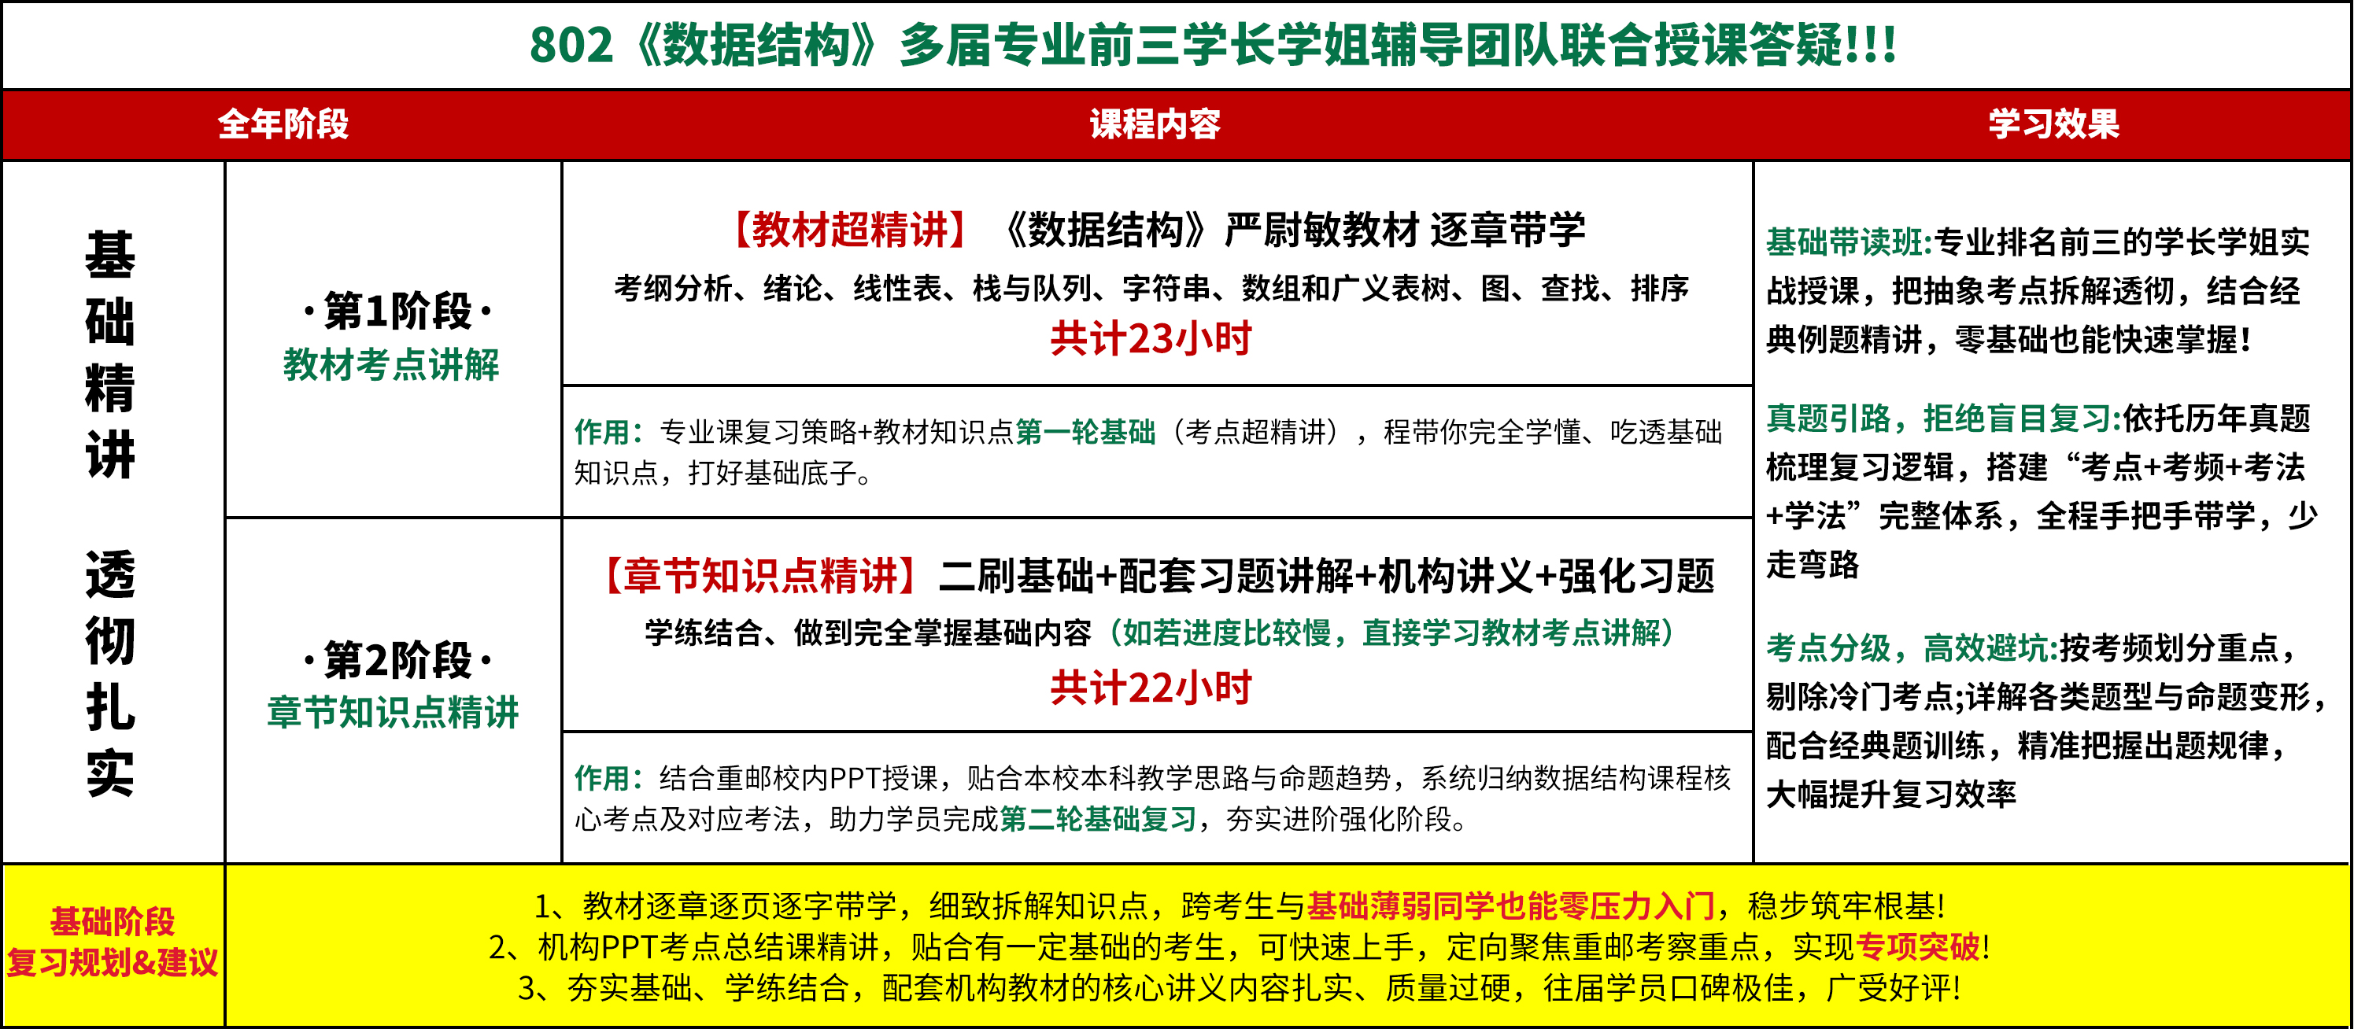
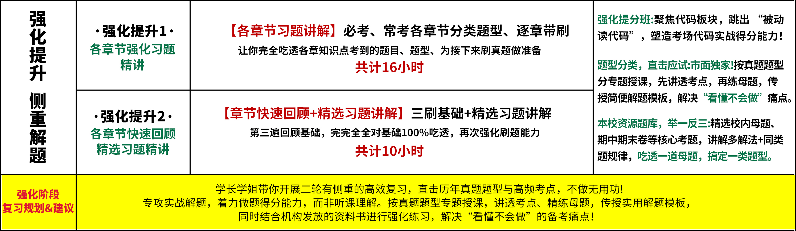
基础班介绍：适合正在一轮基础，或看了王道，基础不够扎实的同学，可在快速过一遍基础
强化班介绍：适合二轮强化，会有重要知识点的回顾
强化刷题思路，方法，举一反三
现报名强化班送基础班，价格359（包含资料书4本）
以及初试专业课全程答疑服务

Slide 31
三、代码如何复习
（代码题训练与备考工具）

Slide 32
代码题训练
为802初试大量刷LeetCode，投入产出通常不高
训练目标 | 更合适的练习
802初试得分 | 真题、经典模板、纸笔伪代码、复杂度分析
复试与编程能力 | LeetCode、在线判题、可运行代码
• LeetCode有价值，但不能替代针对802题型的训练
• 时间紧时，先保证真题原型能在纸上完整写出

Slide 33
代码题本质
近年题目常见“经典模板＋条件改写”
题目表面 | 可复用模板
链表原地逆置与重组 | 头插法、断链拼接
倒数第k个结点 | 快慢指针
树的路径、结点统计与判定 | 递归三件套
图中满足条件的路径 | DFS回溯
无权距离与分层 | BFS分层
拓扑序列验证 | 入度表法

Slide 34
真题原型
2024—2026材料能看到模板连续出现
年份 | 题目示例 | 对应能力
2024 | 判二叉排序树、长度为k的路径、繁荣度 | 递归、DFS、层序分层
2025 | 倒数第k元素、根到叶最长路径、经过指定点路径 | 快慢指针、递归、DFS
2026 | 约瑟夫环、遍历序列建树、拓扑序列验证 | 循环链表、递归建树、入度表
示例来自项目内真题资料，2026三题分值为8、10、12分；训练重点是识别骨架并补边界

Slide 35
考场书写
算法题按三件套组织答案
部分 | 要写什么
算法思想 | 使用的数据结构、主要步骤、关键条件
代码或伪代码 | 函数签名、核心逻辑、必要边界
复杂度 | 时间复杂度与空间复杂度及其依据
• 练习时就按答题格式写，不要只在脑中“会做”

Slide 36
三轮复习
每一轮解决不同问题
阶段 | 目标 | 主要动作
第一轮 | 建立知识框架 | 跟课＋教材＋章节基础题
第二轮 | 建立题型与模板 | 真题分类＋模板默写＋错题回补
第三轮 | 提升限时输出 | 整套训练＋纸笔作答＋查缺补漏
轮次不按日历机械切换，以“能否完成本轮目标”作为进入下一轮的条件

Slide 37
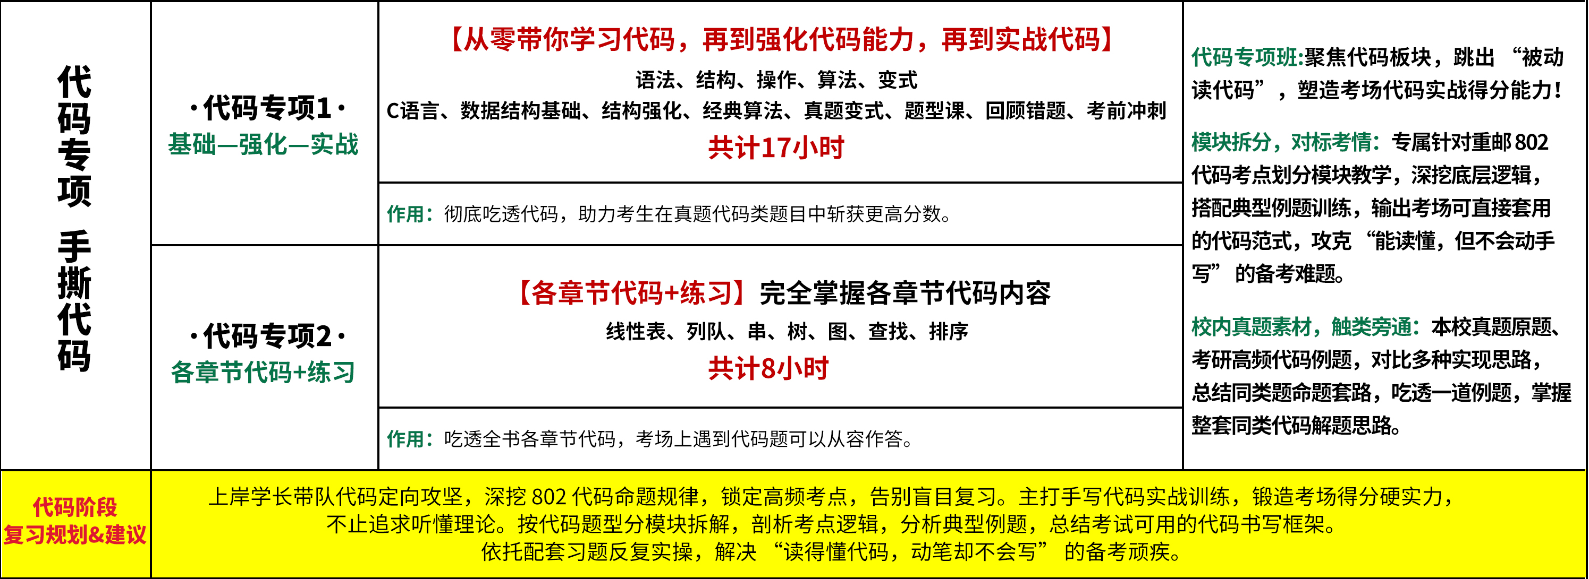
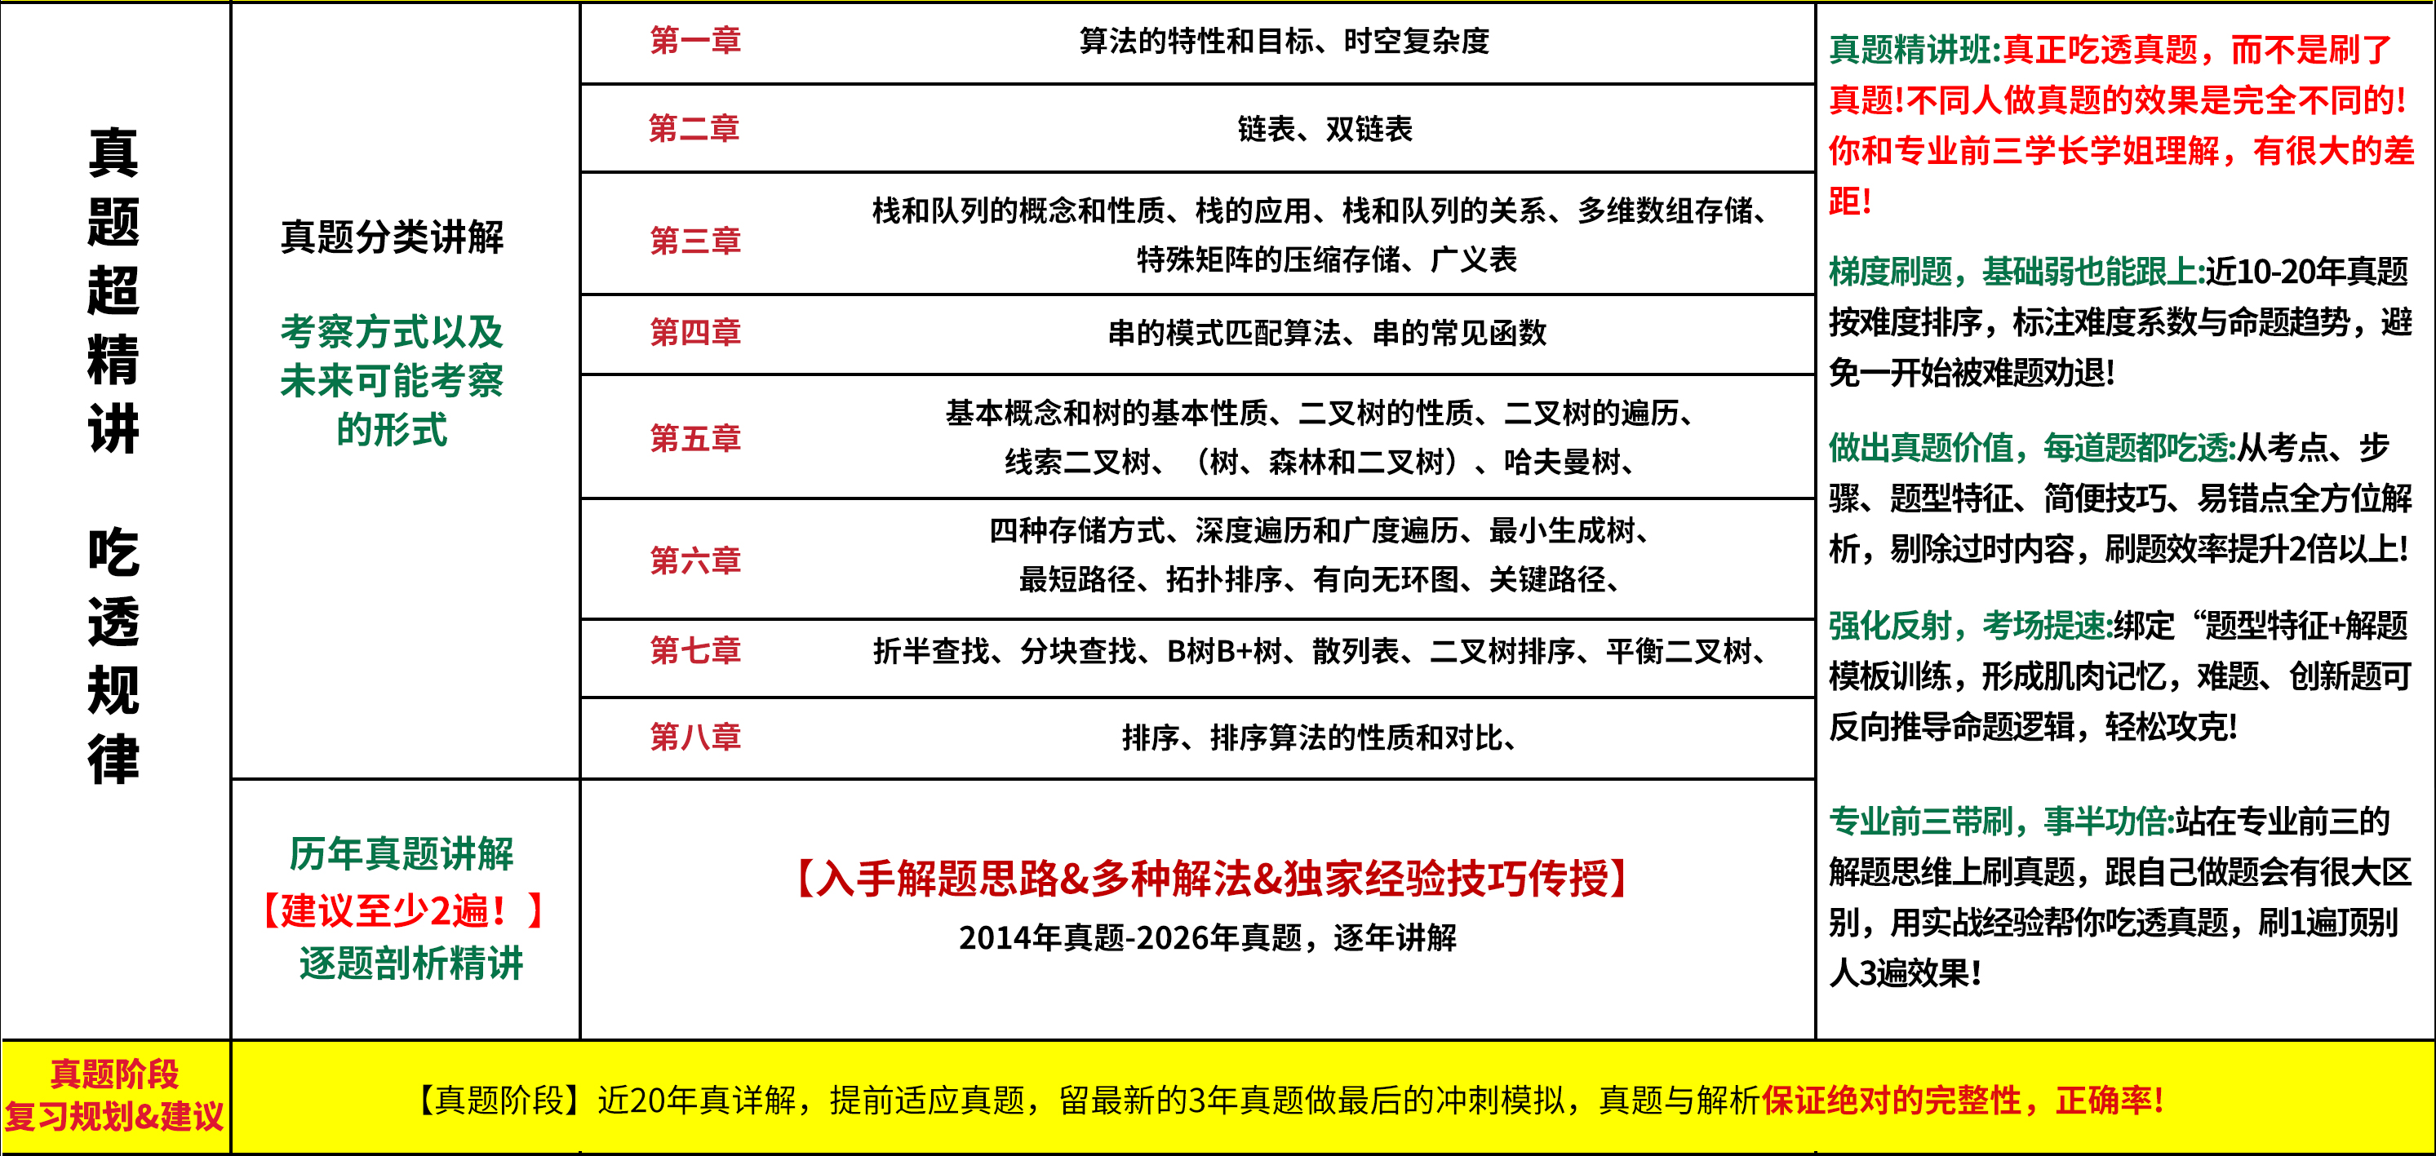
代码专项班介绍：如果代码看不懂，零基础，跨考，想深化代码能力，都可以选择
真题班介绍：真题分类讲解+逐年讲解，完全吃透
真题的考点，题型，以及各种知识点可能考察的形式
现报名都包含资料书4本，以及初试专业课全程答疑服务
具体可找管理全能王学长了解

Slide 38
其他科目经验
政治不必过早焦虑，但要为后期留出完整阶段
• 如果目标不是政治冲高分，前期可优先保证数学、英语和专业课
• 具体启动时间取决于基础、目标分数和当年安排
• 后期开启后要形成课程、刷题、背诵与模拟的完整闭环
• 这是我的时间分配经验，不是适用于所有人的固定月份表

Slide 39
AI辅助备考
AI是一个非常好的助教
用途 | 合适做法 | 必须核验
答疑 | 让AI换角度解释概念、比较算法 | 公式、代码与边界
笔记 | 整理Markdown、表格、结构图 | 是否遗漏与原文是否一致
调研 | 汇总学校、考纲、经验信息 | 官方通知、日期、科目与分值
出题 | 根据资料生成变式与模拟题 | 答案正确性与是否超纲
• 不上传身份证、准考证、成绩单等敏感信息
• 真题、考纲和学校政策必须回到原始来源确认

Slide 40
收束与问答
把时间花在能形成分数的动作上
• 保持稳定节奏，用结果而不是单日时长评价学习
• 自命题先研究考纲、真题、题型与分值
• 章节不平均用力，代码题训练经典模板与条件改写
• 借用408的体系和题源，但按802范围筛选
• AI可以提高效率，事实必须核验，答案必须自己会写

Slide 41


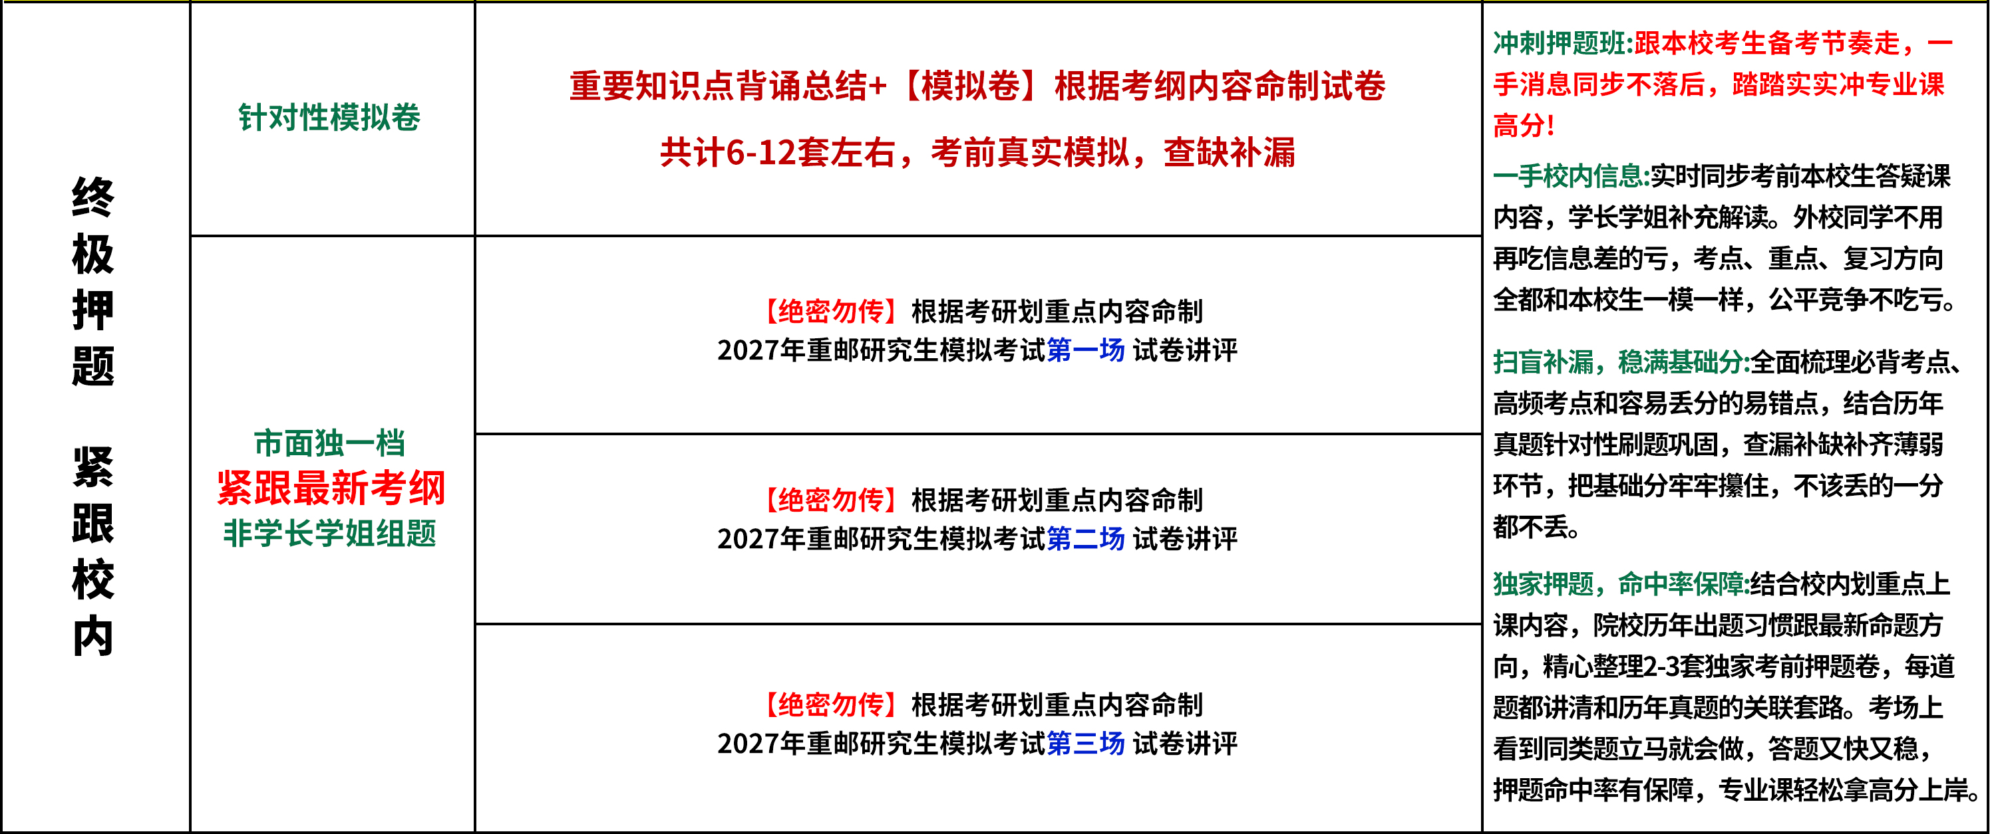
押题班介绍：
包含划重点汇总
模拟卷6-12套及解析（部分有讲解），
押题卷3套及讲解
右图为26年的封面参考
模拟卷可单独购买，押题卷需报名押题班（也包含模拟卷）
模拟卷6-12套
押题卷3套
都包含重难点汇总，查缺补漏

Slide 42

资料书内容：
第一册：核心讲义+代码总结
第二册：07-26真题及解析
第三册：强化练习题12套+习题集
第四册：考点总结+真题分类训练
现178，包含初试全程答疑服务!
以上PPT的全部课程内容：基础班+强化班+代码班+真题班+押题班+资料书4本+模拟卷+押题卷+答疑，优惠后是1280！
报名咨询群管理：全能王学长QQ：1241785442

Slide 43
最后祝大家27一战上岸！
自由问答环节

